Slide 1
ACADEMIA
CRISTO

Slide 2
Notes:
1. Bienvenida y saludos
¡Hola a todos y bienvenidos! Me alegra verlos otra vez. Hoy llegamos a la tercera lección de nuestro curso sobre El Dios Verdadero.

Slide 3
Lección 3
El oficio y la obra de Cristo
Notes:
2. Introducción breve a la lección
En nuestra última clase, vimos una verdad maravillosa: Jesús completamente Dios y completamente hombre, y eso fue esencial para poder salvarnos. Hoy vamos a profundizar más en esa obra salvadora de Jesús – lo que hizo por nosotros en su vida y en su muerte. Vamos a descubrir también cómo él es nuestro Profeta, Sacerdote y Rey.

Slide 4
Oración
Notes:
3. Oración
Comienza con la siguiente oración (o usa una propia):
Señor y Salvador Jesús, venimos ante ti como mendigas y tú eres el único lugar donde podemos encontrar alimento espiritual para satisfacer nuestros deseos eternos. Reconocemos que no podemos salvarnos por nosotros mismos, pero tú, por pura gracia, nos has rescatado. Gracias por tu vida perfecta, por tu muerte en nuestro lugar, por tu victoria sobre el pecado, la muerte y el diablo. Abre nuestros corazones hoy para entender más profundamente tu obra redentora. Crece nuestra fe y deseo de adorarte con gratitud. En tu santo y poderoso nombre oramos. Amén.

Slide 5
Objetivos de la Lección
Describir la obra redentora de Jesús, tanto en su vida como en su muerte.
Identificar los oficios de Jesús como Nuestro Profeta, Sacerdote y Rey.
Reflexionar sobre cómo Podemos enfrentar la persecución por causa de nuestra fe.
Notes:
OBJECTIVOS DE LA CLASE
Presente los tres objetivos principales de la lección. Invite a los estudiantes a tomar notas y a tener sus Biblias listas.
En la lección hoy día, nuestro objetivo es:
1. Describir la obra redentora de Jesús, tanto en su vida como en su muerte.
2. Identificar los oficios de Jesús como nuestro Profeta, Sacerdote y Rey.
3. Reflexionar sobre cómo podemos enfrentar la persecución por causa de nuestra fe.

Slide 6
¿Qué versículos de la Biblia se usaron en el video de la tarea para mostrar que los humanos no podemos salvarnos a nosotros mismos?
Notes:
1. ¿Qué versículos de la Biblia se usaron en el video de la tarea para mostrar que los seres humanos no podemos salvarnos a nosotros mismos? Permita que los estudiantes respondan.

Slide 7
Mateo 5:48
Por lo tanto, sean ustedes perfectos, como su Padre que está en los cielos es perfecto.
Notes:
Mateo 5:48 Por lo tanto, sean ustedes perfectos, como su Padre que está en los cielos es perfecto.

Slide 8
Romanos 3:12
Todos se desviaron, a una se han corrompida. ¡No hay quien haga lo bueno, no hay ni siquiera uno!
Notes:
Romanos 3:12 Todos se desviaron, a una se han corrompida. ¡No hay quien haga lo bueno, no hay ni siquiera uno!

Slide 9
Isaías 64:6
Todos nosotros estamos llenos de impureza; todo nuestros actos de justicia son como un trapo lleno de inmundicia. Todos nosotros somos como hojos caídas; ¡nuestras maldades nos arrastran como el viento!
Notes:
Isaías 64:6 Todos nosotros estamos llenos de impureza; todos nuestros actos de justicia son como un trapo lleno de inmundicia. Todos nosotros somos como hojas caídas; ¡nuestras maldades nos arrastran como el viento!

Slide 10
Romanos 3:22-23
Porque no hay diferencia, por cuanto todos pecaron, y están destituidos de la gloria de Dios.
Notes:
Romanos 3:22-23 Porque no hay diferencia, por cuanto todos pecaron, y están destituidos de la gloria de Dios.

Slide 11
Romanos 3:22-24
Porque no hay diferencia, por cuanto todos pecaron, y están destituidos de la gloria de Dios, siendo justificados gratuitamente por su gracia, mediante la redención que es en Cristo Jesús.
Notes:
Romanos 3:22-23 Porque no hay diferencia, por cuanto todos pecaron, y están destituidos de la gloria de Dios.
¡Pero gracias a Dios, esta realidad no es el fin de nuestra historia! Romanos 3:24 continúa diciendo:
siendo justificados gratuitamente por su gracia, mediante la redención que es en Cristo Jesús

Slide 12
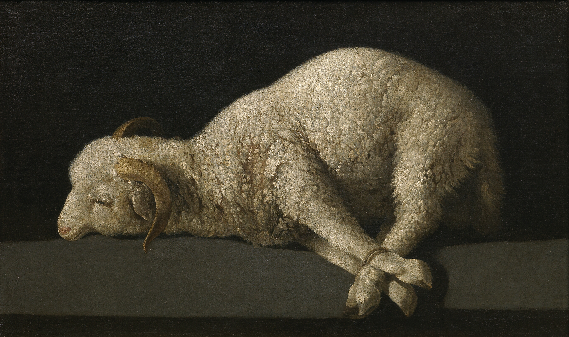
La obra redentora de Jesús

Slide 13
1 Pedro 1:18-19
Ustedes saben que fueron rescatados de una vida sin sentido, la cual heredaron de sus padres; y que este rescate no se pagó con cosas corruptibles, como el oro y la plata, sino con la sangre preciosa de Cristo, sin mancha y sin contaminación, como la de un cordero.
Notes:
2. La obra redentora de Jesús
1 Pedro 1:18-19 describe bellamente la obra de salvación de Jesús:
“Ustedes saben que fueron rescatados de una vida sin sentido, la cual heredaron de sus padres; y que ese rescate no se pagó con cosas corruptibles, como el oro y la plata, sino con la sangre preciosa de Cristo, sin mancha y sin contaminación, como la de un cordero.
La Biblia utiliza muchas imágenes para describir y comunicar la misión de rescate que Jesús llevó a cabo por nosotros. En este pasaje de Pedro, encontramos la palabra “rescatar”, que en el griego es más como “redimir.”

Slide 14
redimir
pagar un precio para liberar
volver a comprar
Notes:
Redimir significa pagar un precio para liberar o recuperar algo.
No es que Dios tuviera que pagarle al diablo una suma, pero sí pagó un precio muy alto.

Slide 15
1 Pedro 1:18-19
Ustedes saben que fueron rescatados de una vida sin sentido, la cual heredaron de sus padres; y que este rescate no se pagó con cosas corruptibles, como el oro y la plata, sino con la sangre preciosa de Cristo, sin mancha y sin contaminación, como la de un cordero.
Notes:
Dios entregó a su único Hijo para redimirnos.
Por eso confesamos en el Credo Apostólico: Creo en Jesucristo, nuestro Señor, que fue concebido por obra del Espíritu Santo, nació de la virgen María; padeció bajo el poder de Poncio Pilato, fue crucificado, muerto y sepultado. Creemos que Cristo nos salvó con su vida perfecta e inocente muerte en la cruz.

Slide 16
Notes:
Esa obra de rescate fue completa. Por eso Jesús dijo en la cruz: “Consumado es” (Juan 19:30). No quedó nada pendiente para salvarnos; lo hizo todo, desde su nacimiento hasta su muerte.
La obra redentora de Cristo, mostrado en la cruz, significa la libertad que tenemos en Cristo. Vivimos en PAZ absoluta.

Slide 17
Consumado ES
Jesús destruyó el poder del pecado.
Jesús destruyó el poder de la muerte.
Jesús destruyó el poder de diablo.
Notes:
Jesús destruyó el poder del pecado. Ya no estamos bajo su condenación, aunque luchemos contra él todos los días hasta que estemos en el cielo.
Jesús destruyó el poder de la muerte. Moriremos, pero no sufriremos la muerta eterna.
Jesús destruyó el poder del diablo. Todavía nos tentará, pero ya no puede acusarnos de nuestros pecados que han sido pagados.

Slide 18
Jesús nos salvó con su vida perfecta y muerte inocente en nuestro lugar.
Notes:
Desafortunadamente, muchas personas solo recuerdan lo que Jesús hizo en la cruz, y se olvidan de la importancia de su vida en su obra redentora.
Examinamos ahora, que hizo Jesús para nuestra salvación tanto en su vida, como en su muerte.

Slide 19
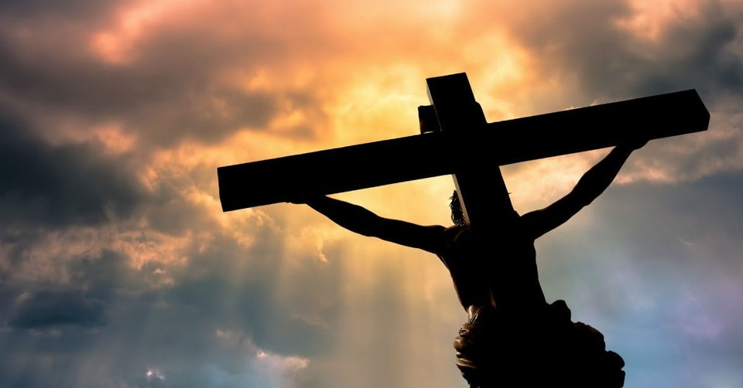
¿Qué hizo Jesús para nuestra salvación en su muerte?
Notes:
3. ¿Qué hizo Jesús para nuestra salvación en su muerte? Permita que los estudiantes respondan.

Slide 20
¿Qué hizo Jesús para nuestra salvación en su muerte?
En su muerte, Jesús sufrió el castigo eterno una vez por todos los pecados de todos los tiempos de todas las personas.
Juan 1:29
El siguiente día Juan vio que Jesús venía hacía él, y dijo: “Éste es el Cordero de Dios, que quita el pecado del mundo.”
Notes:
3. ¿Qué hizo Jesús para nuestra salvación en su muerte? Permita que los estudiantes respondan.
En su muerte, Jesús sufrió el castigo eterno en un solo día por todos los pecados de todos los tiempos de todas las personas.
Juan 1:29 El siguiente día Juan vio que Jesús venía hacía él, y dijo: “Éste es el Cordero de Dios, que quita el pecado del mundo.”

Slide 21
¿Qué hizo Jesús para nuestra salvación en su muerte?
En su muerte, Jesús es nuestro sustituto.
Isaías 53:5
Mas él herido fue por nuestras rebeliones, molido por nuestros pecados; el castigo de nuestra paz fue sobre él, y por su llaga fuimos nosotros curados.
Notes:
3. ¿Qué hizo Jesús para nuestra salvación en su muerte? Permita que los estudiantes respondan.
Jesús fue nuestro sustituto. Dios debía castigarnos por nuestros pecados, pero en su amor, castigó a Cristo en nuestro lugar.
Isaías 53:5 Mas él herido fue por nuestras rebeliones, molido por nuestros pecados; el castigo de nuestra paz fue sobre él, y por su llaga fuimos nosotros curados.

Slide 22
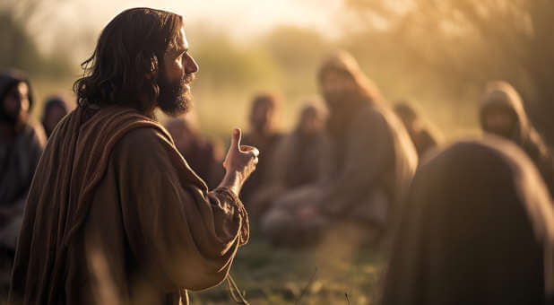
¿Qué logró Jesús para nuestra salvación en su vida?
Notes:
4. ¿Qué logró Jesús para nuestra salvación en su vida? Permita que los estudiantes respondan.

Slide 23
¿Qué logró Jesús para nuestra salvación en su vida?
Dios exige la perfección. (Mateo 5:48)
Jesús obedeció perfectamente la ley como nuestro sustituto.
Romanos 5:19
Por la obediencia de uno solo muchos serán constituidos justos.
Notes:
4. ¿Qué logró Jesús para nuestra salvación en su vida? Permita que los estudiantes respondan.
Dios exige no solo que seamos sin pecado, sino que seamos perfectamente obedientes a su ley. (Mateo 5:48 Por lo tanto, sean ustedes perfectos, como su Padre que está en los cielos es perfecto)
Jesús obedeció perfectamente la ley de Dios como nuestro sustituto
Romanos 5:19 Por la obediencia de uno solo muchos serán constituidos justos.
El registro perfecto de la obediencia de Jesús es atribuido a nosotros por medio de la fe. Dios ahora nos ve como sin pecado y completamente obediente porque Jesús nos ha dado su perfección.

Slide 24
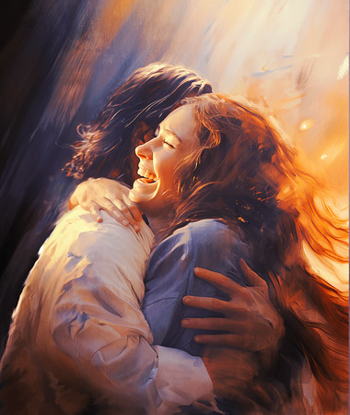
¿Cómo respondemos a la obra de Jesús?
Notes:
4. ¿Qué logró Jesús para nuestra salvación en su vida? Permita que los estudiantes respondan.
A la luz de la gracia de Dios, nuestra actitud y motivación cambian. Ahora vivimos con corazones agradecidos que quieren hacer cosas buenas para agradecer a Dios por salvarnos. Esta vida de gratitud encuentra su energía y gozo en la obra de salvación de Jesús.

Slide 25
Así que, hermanos, yo les ruego, por las misericordias de Dios, que se presenten ustedes mismos como un sacrificio vivo, santo y agradable a Dios. ¡Así es como se debe adorar a Dios!
Romanos 12:1
Notes:
Romanos 12:1 Así que, hermanos, yo les ruego, por las misericordias de Dios, que se presenten ustedes mismos como un sacrifico vivo, santo y agradable a Dios. Así es como se debe adorar a Dios.

Slide 26
Objetivos de la Lección
Describir la obra redentora de Jesús, tanto en su vida como en su muerte.
Identificar los oficios de Jesús como nuestro Profeta, Sacerdote y Rey.
Reflexionar sobre cómo Podemos enfrentar la persecución por causa de nuestra fe.
Notes:
OBJECTIVOS DE LA CLASE
Presente los tres objetivos principales de la lección. Invite a los estudiantes a tomar notas y a tener sus Biblias listas.
En la lección hoy día, nuestro objetivo es:
1. Describir la obra redentora de Jesús, tanto en su vida como en su muerte.
2. Identificar los oficios de Jesús como nuestro Profeta, Sacerdote y Rey.
3. Reflexionar sobre cómo podemos enfrentar la persecución por causa de nuestra fe.

Slide 27
Jesús es nuestro profeta, sacerdote y rey
Los oficios de Jesús
Notes:
1. Los oficios de Jesús
Jesús tuvo muchos roles que describen su obra de salvación.
Muchos de ellos cumplieron y completaron algunas de las vocaciones que encontramos en el Antiguo Testamento.
A veces los dividimos en tres funciones u oficinas principales: Jesús fue nuestro Profeta, nuestro Sacerdote y nuestro Rey.
Ahora vamos a leer algunos versículos e identificar qué rol u oficio de Jesús están describiendo.

Slide 28
Deuteronomio 18:15
El Señor tu Dios hará que surja en medio de ti, de entre tus hermanos, un profeta como yo. A él deberán escuchar.
Lucas 8:1 Jesús andaba por todas las ciudades y aldeas, y allí proclamaba y anunciaba las buenas noticias del reino de Dios.
Mateo 17:5 Se oyó una voz que decía: Éste es mi Hijo amado, en quien me complazco; Escúchenlo!
Notes:
Deuteronomio 18:15 El Señor tu Dios hará que surja en medio de ti, de entre tus hermanos, un profeta como yo. A él deberán escuchar.
Lucas 8:1 Jesús andaba por todas las cuidades y aldeas, y allí proclamaba y anunciaba las buenas noticias del reino de Dios.
Mateo 17:5 Desde la nube se oyó una voz que decía: Éste es mi Hijo amado, en quien me complazco; ¡Escúchenlo!
¿Qué oficio de Jesús se muestran estos pasajes? Jesús cómo profeta.

Slide 29
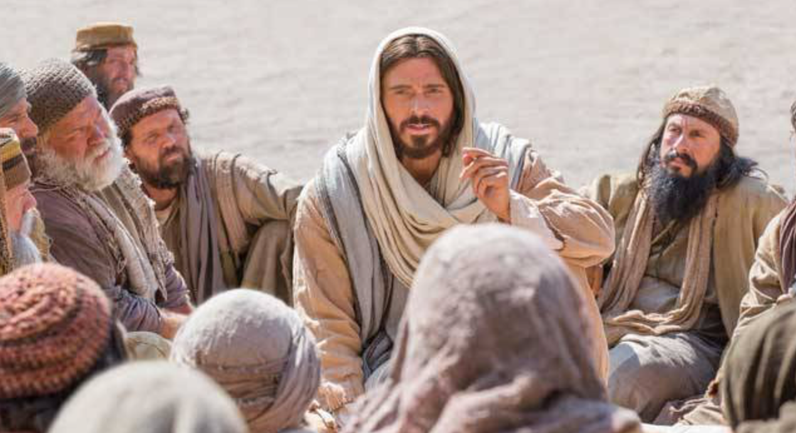
Notes:
Los profetas del Antiguo Testamento eran los voceros de Dios para hablarle al pueblo la palabra de Dios, especialmente las buenas nuevas sobre el Salvador que habría de venir.
Como profeta, Cristo predicó la palabra de Dios, especialmente las buenas nuevas de la vida eterna.

Slide 30
Hebreos 7:26-27 Jesús es el sumo sacerdote que necesitábamos tener: santo, inocente, sin mancha, apartado de los pecadores, y exaltado por encima de los cielos. No es como los otros sumo sacerdotes, que diariamente tienen que ofrecer sacrificos, primero por sus propios pecados y luego por los del pueblo. Jesûs hizo esto una sola vez y para siempre, cuando se ofreció a sí mismo.
1 Juan 2:2 Él es la propiciación por nuestros pecados, y no solamente por los nuestros, sino también por los de todo el mundo
Notes:
Hebreos 7:26-27 Jesús es el sumo sacerdote que necesitábamos tener: santo, inocente, sin mancha, apartado de los pecadores, y exaltado por encima de los cielos. No es como los otros sumo sacerdotes, que diariamente tienen que ofrecer sacrificios, primero por sus propios pecados y luego por los del pueblo. Jesús hizo esto una sola vez y para siempre, cuando se ofreció a sí mismo.
1 Juan 2:2 Él es la propiciación por nuestros pecados, y no solamente por los nuestros, sino también por los de todo el mundo.
¿Qué oficio de Jesús se muestran estos pasajes? Jesús cómo sacerdote.

Slide 31
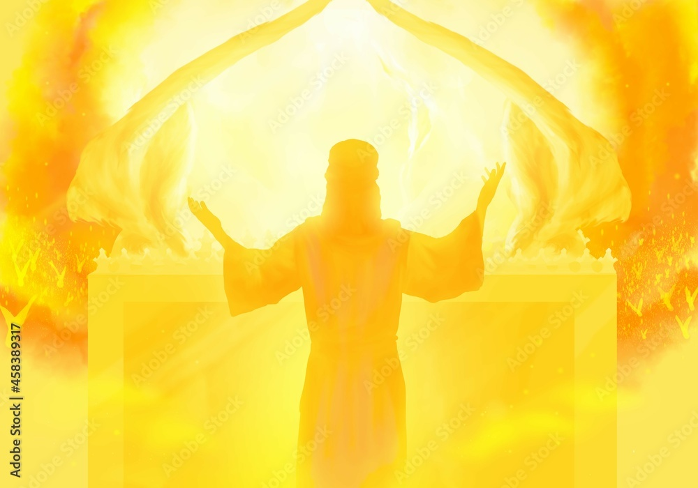
Notes:
Los sumos sacerdotes del Antiguo Testamento representaron al pueblo delante de Dios y para ofrecer sacrificios por los pecados del pueblo.
Como sumo sacerdote, Jesús representó al mundo entero ante Dios y se sacrificó a si mismo por los pecados de todos.

Slide 32
Juan 18:33-36
Respondió Jesús: Mi reino no es de este mundo. Si mi reino fuera de este mundo, mis servidores lucharían para que yo no fuera entregado a los judíos. Pero mi reino no es de aquí.
Romanos 14:9 Porque para esto mismo Cristo murió y resucitó: para ser Señor de los vivos y de los muertos.
Mateo 28:18 Jesús se acercó y les dijo: Toda autoridad me ha sido dada en el cielo y en la tierra.
Notes:
Juan 18:33-36 Pilato volvió a entrar en el pretorio: llamó entonces a Jesús, y le preguntó: ¿Eres tú el Rey de los judíos? Jesús le respondió: ¿Dices tú esto por ti mismo, o te lo han dicho otros de mí? Pilato le respondió: ¿Soy yo acaso judío? Tu nación, y los principales sacerdotes, te han puesto en mis manos. ¿Qué has hecho? Respondió Jesús: Mi reino no es de este mundo. Si mi reino fuera de este mundo, mis servidores lucharían para que yo no fuera entregado a los judíos. Pero mi reino no es de aquí.
Romanos 14:9 Porque para esto mismo Cristo murió y resucitó: para ser Señor de los vivos y de los muertos.
Mateo 28:18 Jesús se acercó y les dijo: Toda autoridad me ha sido dada en el cielo y en la tierra.
¿Qué oficio de Jesús se muestran estos pasajes? Jesús cómo rey.

Slide 33
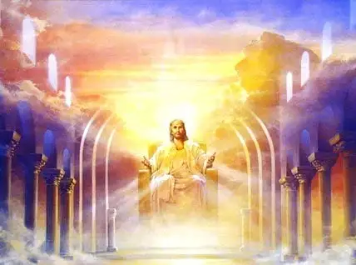
Notes:
Aunque Jesús gobierna y controla el mundo, su verdadero reino no es de este mundo. Él ha preparado un reino eterno done disfrutaremos viviendo con él para siempre. Él mismo ha luchado para que estemos con él. Mientras tanto, aquí en la tierra él gobierna por gracia en los corazones de los que creen en él. (Lucas 17:21 – El reino de Dios está entre ustedes)
Los reyes del Antiguo Testamento eran ungidos para gobernar y proteger al pueblo.
Como rey, Cristo ganó la victoria sobre el pecado, la muerte y el diablo, para reinar en el corazón de los creyentes por medio de su palabra.

Slide 34
Objetivos de la Lección
Describir la obra redentora de Jesús, tanto en su vida como en su muerte.
Identificar los oficios de Jesús como nuestro Profeta, Sacerdote y Rey.
Reflexionar sobre cómo podemos enfrentar la persecución por causa de nuestra fe.
Notes:
OBJECTIVOS DE LA CLASE
Presente los tres objetivos principales de la lección. Invite a los estudiantes a tomar notas y a tener sus Biblias listas.
En la lección hoy día, nuestro objetivo es:
1. Describir la obra redentora de Jesús, tanto en su vida como en su muerte.
2. Identificar los oficios de Jesús como nuestro Profeta, Sacerdote y Rey.
3. Reflexionar sobre cómo podemos enfrentar la persecución por causa de nuestra fe.

Slide 35
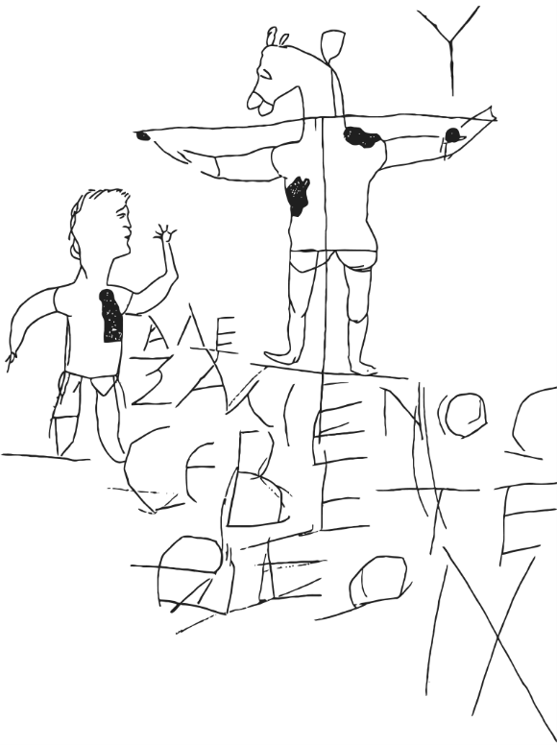
La persecución por causa de la fe
¿Has visto o experimentado este tipo de persecución?
Notes:
1. La persecución por causa de la fe
La imagen en un grafiti que se encuentra en Roma que data entre el primer y tercer siglo. Es un ataque obviamente anticristiano porque representa a Jesús con la cabeza de un burro y dice “Alexámenos adora a su Dios.”
¿Has visto o experimentado este tipo de persecución? Permita que los estudiantes respondan.

Slide 36
1 Corintios 1:18
El mensaje de la cruz es ciertamente una locura para los que se pierden, pero para los que se salvan, es decir, para nosotros, es poder de Dios.
Hebreos 12:2
Fijemos la mirada en Jesús, el autor y consumador de la fe, quien por el gozo que le esperaba sufrió la cruz y menospreció el oprobio, y se sentó a la derecha del trono de Dios.
Notes:
1 Corintios 1:18 El mensaje de la cruz es ciertamente una locura para los que se pierden, pero para los que se salvan, es decir, para nosotros, es poder de Dios.
Hebreos 12:2 Fijemos la mirada en Jesús, el autor y consumador de la fe, quien por el gozo que le esperaba sufrió la cruz y menospreció el oprobio, y se sentó a la derecha del trono de Dios.

Slide 37
El Proyecto Final
5. Creo en Jesucristo, nuestro Señor. ¿Por qué no es possible salvar a nosotros mismos?
6. Creo en Jesucristo, nuestor Señor. Explique cómo Jesús nos salvó con su vida perfecta y con su muerte inocente.
Notes:
1. Estas son las preguntas del Proyecto Final que correspondientes a esta lección. Animo ustedes a comenzar desde ahora, escribiendo sus respuestas en un cuaderno utilizando información de la clase.
5. Creo en Jesucristo, nuestro Señor. ¿Por qué no es posible salvar a nosotros mismos?
6. Creo en Jesucristo, nuestro Señor. Explique cómo Jesús nos salvó con su vida perfecta Y con su muerte inocente en la cruz.

Slide 38
Tarea
en el grupo de WhatsApp
Notes:
2. Encargar la tarea para la Lección 4:
Ver el siguiente video breve de instrucción: https://www.youtube.com/watch?v=zttDQ4BLLFg
Leer Filipenses 2:1-11
Reflexionar y responder:
¿Cuáles son algunas de las etapas de la humillación de Jesús?
¿Cuáles son algunas de las etapas de la exaltación de Jesús?
¿Cómo te da consuelo saber que Jesús su humilló por ti y ahora reina con todo poder para tu bien?

Slide 39
Oración o bendición
Notes:
3. Oración de clausura y despedida
Señor Jesús, nuestro Salvador perfecto, te damos gracias por revelarnos hoy la grandeza de tu obra redentora. Gracias por tu vida de obediencia, por cumplir cada mandamiento en nuestro lugar, y por tu muerte en la cruz, donde tomaste sobre ti todo el castigo que merecíamos. Nos asombra tu amor, tu gracia y tu entrega total por nosotros. Gracias por enseñarnos que tú eres nuestro Profeta que nos habla la verdad, nuestro Sacerdote que intercede por nosotros y se ofreció a sí mismo como sacrificio, y nuestro Rey que reina con poder y misericordia.
Ayúdanos, Señor, a vivir cada día a la luz de esta verdad. Que no intentemos ganar tu amor, sino que vivamos en la seguridad de que ya nos has amado plenamente. En medio de las pruebas, persecuciones o burlas que podamos enfrentar, fortalece nuestra fe y mantén nuestros ojos fijos en ti. Queremos adorarte con corazones agradecidos y vidas dedicadas a ti. Acompáñanos al salir de esta clase y permite que tu Palabra siga transformando nuestro corazón. En tu santo nombre oramos. Amén.

Slide 40
ACADEMIA
CRISTO

